Slide 1

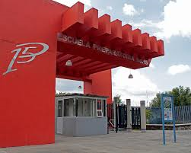
Internet
Universidad de Guadalajara
Bachillerato general por competencias
Preparatoria No. 15
Tecnologías de información II
Jonathan Alejandro Gutiérrez Díaz 2E/m 2 de febrero del 2016
Competencia especifica: utiliza diversas aplicaciones de software para organizar, administrar y presentar información en aplicaciones diversas.
Competencia disciplinar: Básica de comunicación #12. utiliza las TIC para investigar, resolver problemas, producir materiales y transmitir información.
Competencia genérica y atributo: 4. escucha, interpreta y emite mensajes pertinentes en distintos contextos mediante la utilización de medios, códigos y herramientas apropiadas.
4.5 Maneja las tecnologías de la información y la comunicación para obtener información y expresar ideas.

Slide 2

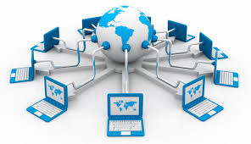
Es una red de redes que permite la interconexión descentralizada de computadoras a través de protocolos denominados TCP/IP.

Slide 3


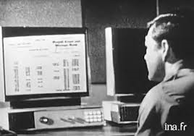
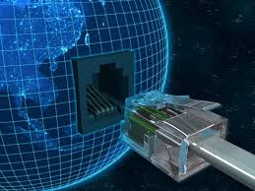
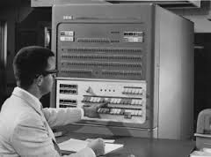
Historia
La primera descripción registrada es una serie de memorandos escritos por J.C.R. Licklinder, del Mit, en agosto de 1962, en lo que describe su concepto de “red galáctica”. Era director del programa de investigación del DARPA que comenzó en octubre del mismo año.
La ARPANET original se convirtió en Internet.
Se baso en la idea de que habría múltiples redes independientes con un diseño bastante arbitrario empezando por ARPANET como red pionera de conmutación de paquetes satélites, redes terrestres de radio paquetes y otras redes

Slide 4
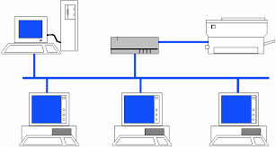
Características del Internet
Red: conjunto de equipo o software conectados entre sí.
Cliente: es quien paga o pide el acceso al contenido que hay en internet
Servidor: brinda acceso al contenido de su pagina a partir de un código
URL: Localizador uniforme de recursos
DNS: Servidor de nombre de dominio
ISP: Proveedor del servicio de Internet
Dirección IP: protocolo de internet

Slide 5
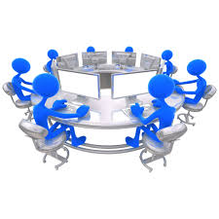

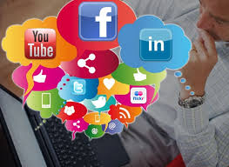
trabajo
Influencia de internet
Ventajas: comunica de forma mas sencilla al igual que la búsqueda de información. Ha generado empleos y permite chatear en tiempo real. Desventajas: con la basura cibernética se pierde tiempo al desecharla ha dejado sin trabajo a muchas personas, si se corta se vuelve lento el trabajo.
Ventajas: estar en contacto con amigos y familiares, herramientas de apoyo para el trabajo y estimula el desarrollo y el uso de destrezas. Desventajas: la información puede que no sea verdadera, se puede volver un vicio, gran fuente de piratería .
Permite una actualización constante de conocimientos en las diversas áreas. Permite el intercambio de experiencias con otros personales alrededor del mundo.
Vida cotidiana
escuela

Slide 6
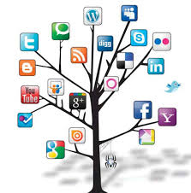
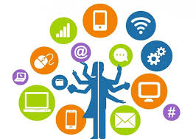
Conclusión
Con l uso de las TIC se vuelve mas fácil tratar de transmitir una idea de forma fácil y rápida, ya que comunica a gente de todo el mundo en cuestión de segundos. Además, nos brindan herramientas que podemos utilizar en el día a día, eso si, debemos saber como utilizarlas para que no nos perjudiquen.

Slide 7
Fuentes
Copyright-2008-30 de enero del 2016 http://definicion.de/internet/
Internet Society-30 de enero del 2016 http://www.internetsociety.org/es/breve-historia-de-internet
12 de noviembre del 2008-30 de enero del 2016 http://internetcontrabajo.blogspot.mx/ en el trabajo
23 de octubre del 2010-30 de enero del 2016 http://angelaeduca100porciento.blogspot.mx/2010/10/influencia-del-internet-en-la-educacion.html en la educación
2 de diciembre del 2011-30 de enero del 2016 ://atcomunicacionml.blogspot.com/2011/12/la-influencia-del-internet-en-la.html en la sociedad

